Slide 1
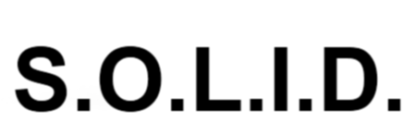
PRINCIPIOS SOLID
TALLER DE PROGRAMACIÓN
INTEGRANTES:
Delgado Soto, Renato
Flores Panaifo, Josselyn

Slide 2
INTRODUCCIÓN
Los principios SOLID para diseños orientados a objetos es una guía de cinco principios que fueron enunciados por Robert Martin en el año 2000. Estos principios se aplican todos juntos con la finalidad de conseguir que el código de software sea más legible, más fácilmente mantenible y extensible en el tiempo.
Es un acrónimo en inglés que se forma de los 5 principios los cuales defino a
continuación:
Single Responsability Principle(Principio de Única Responsabilidad)
Open Close Principle(Principio Abierto Cerrado)
Liskov Substitution Principle(Principio de Sustitución de Liskov)
Interface Segregation Principle(Principio de Segregación de Interfaces)
Dependency Inversion Principle(Principio de Inversión de dependencias)

Slide 3
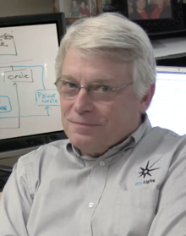
QUE ES SOLID
Es un acrónimo inventado por Robert C.Martin para establecer los cinco principios básicos de la programación orientada a objetos y diseño. Este acrónimo tiene bastante relación con los patrones de diseño, en especial, con la alta cohesión y el bajo acoplamiento.

Slide 4

LOS 5 PRINCIPIOS SOLID
Single Responsability Principle(Principio de Única Responsabilidad)
Open Close Principle(Principio Abierto Cerrado)
Liskov Substitution Principle(Principio de Sustitución de Liskov)
Interface Segregation Principle(Principio de Segregación de Interfaces)
Dependency Inversion Principle(Principio de Inversión de dependencias)

Slide 5
LOS 5 PRINCIPIOS SOLID
Single Responsability Principle(Principio de Única Responsabilidad):
Este principio de diseño de objetos indica que cada clase debe tener una única responsabilidad, y
dicha responsabilidad debe estar encapsulada por completo por la clase. Todos los servicios de la clase deben estar estrictamente alineados a esta responsabilidad.
Open Close Principle(Principio Abierto Cerrado):
Es decir, que esta entidad permite alterar su comportamiento sin modificar su código fuente. Esto se torna especialmente importante en entornos productivos, donde se suelen necesitar revisiones de código, pruebas unitarias y otros procedimientos para asegurar su funcionamiento. El código que sigue este principio no cambia cuando se extiende, por lo que se simplifica el esfuerzo.

Slide 6
LOS 5 PRINCIPIOS SOLID
Liskov Substitution Principle(Principio de Sustitución de Liskov):
Este principio indica que, en un programa de computación, si S es un subtipo de T, entonces los objetos de tipo T pueden ser reemplazados por objetos de tipo S sin alterar ninguna de las propiedades deseables del programa.
Interface Segregation Principle(Principio de Segregación de Interfaces):
El objetivo del principio de Segregación de Interfaces es mantener un bajo acoplamiento en el sistema y, por lo tanto, hacer que sea más fácil realizar refactors, cambios y redespliegues.
Dependency Inversion Principle(Principio de Inversión de dependencias):
se refiere a un tipo particular de desacoplamiento, en donde se invierte la relación tradicional de dependencia establecida entre los módulos de alto nivel y los de bajo nivel. Este principio indica que:
A. Los módulos de nivel superior no deben depender en módulos de niveles inferiores. Ambos deben depender de abstracciones.
B. Las abstracciones no deben depender de detalles. Los detalles deben depender de abstracciones.

Slide 7
CUANDO USAR SOLID
Se recomienda aplicar los principios SOLID si tu código sufre alguno de los siguientes
síntomas
Rigidez: Ocurre cuando un simple cambio causa que se tengan que volver a compilar los módulos dependientes. Mientras más módulos se tengan que cambiar, más rígido es el diseño. A medida que la rigidez de un módulo aumenta los tiempos asignados para los cambios también aumentan.
Fragilidad: Es la tendencia a que el software se rompa en muchas partes cuando se hace cambio. A medida que la fragilidad de un módulo aumenta la probabilidad que un cambio introduzca nuevos problemas también aumenta.
Inmovilidad: Significa que el diseño de un sistema es difícil de reutilizar. Ocurre cuando un sistema contiene partes que pueden ser reutilizadas por otros, pero el esfuerzo para separarlas es muy grande.

Slide 8
CUANDO USAR SOLID
Viscosidad: El diseño hace que sea difícil hacer lo correcto a nivel de software y ambiente de desarrollo. Seguir la estrategia propuesta versus aplicar soluciones alternativas. Ocurre cuando es más fácil hacer mal las cosas (usar soluciones alternas) que hacerlas bien (seguir la estrategia propuesta).
Complejidad Innecesaria: (El más importante de todos)Son los elementos que no se utilizan actualmente en el diseño y fueron agregados para soportar necesidades que no existen, ni van a existir.
Repetición innecesaria: Usar Ctrl+v y Ctrl+c a través de todo el sistema. Ocurre cuando al corregir un bug se tiene que buscar en toda la solución para encontrar cada implementación hecha con el mismo código.
Opacidad: La tendencia de un módulo a ser difícil de entender. Ocurre cuando el código evoluciona con el tiempo y se vuelve más difícil de entender. A medida que la opacidad aumenta en un sistema se vuelve más complicado darle mantenimiento y agregar nuevas funcionalidades.

Slide 9
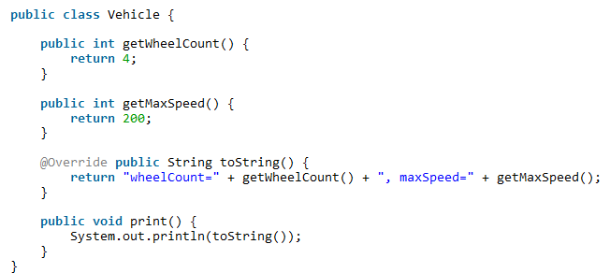
CASO DEMOSTRATIVO
Principio de Responsabilidad Única:
Un ejemplo típico es el de un objeto que necesita ser renderizado de alguna forma, por
ejemplo, imprimiéndose por pantalla. Podríamos tener una clase como esta:

Slide 10

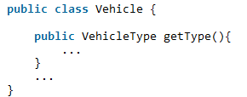
Donde la solución simple para el caso mostrado seria implementar una clase que se encargue de imprimir:
Principio Open / Closed
Imaginemos que tenemos una clase con un método que se encarga de dibujar un vehículo por pantalla. Por supuesto, cada vehículo tiene su propia forma de ser pintado. Nuestro vehículo tiene la siguiente forma:

Slide 11

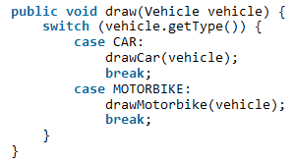
Básicamente es una clase que especifica su tipo mediante un enumerado. Podemos tener por ejemplo un enum con un par de tipos:
Y éste es el método de la clase que se encarga de pintarlos:

Slide 12
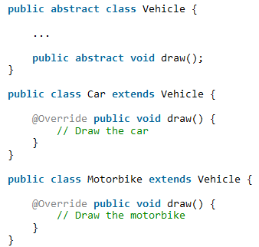

Si lo solucionamos mediante herencia y polimorfismo, el paso evidente es sustituir ese enumerado por clases reales, y que cada clase sepa cómo pintarse:
Ahora nuestro método anterior se reduce a:

Slide 13
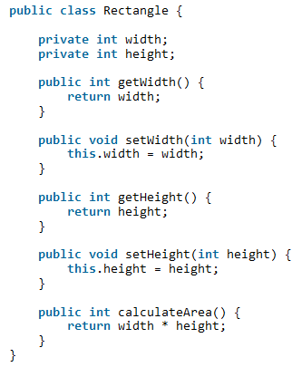
Principio de Sustitución de Liskov
Si intentamos modelar un cuadrado como una concreción de un rectángulo, vamos a tener problemas con este principio:

Slide 14
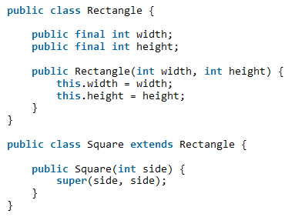
Aplicando el principio de sustitución, consideramos el siguiente código:
Desde el momento de la instanciación del objeto, todo lo que hagamos con él será válido, ya usemos un rectángulo o un cuadrado.

Slide 15
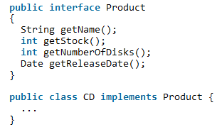
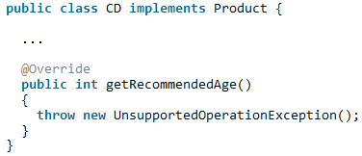
Principio de Segregación de Interfaces
Imagina que tienes una tienda de CDs de música, y que tienes modelados tus productos de esta manera:
Nos vemos obligados a implementar getRecommendedAge(), pero no van a saber qué hacer con ello, así que lanzarán una excepción:

Slide 16

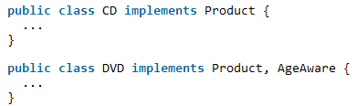

Con todos los problemas asociados que hemos visto antes. Además, se forma una dependencia muy fea, en la que cada vez que añadimos algo a Product, nos vemos obligados a modificar CD con cosas que no necesita. Podríamos hacer algo tal que así:
Y ahora nuestra clase DVD implementará las dos interfaces:
La ventaja de esta solución es que ahora podemos tener código AgeAware, y todas las clases que implementen esta interfaz podrían participar en código común.

Slide 17
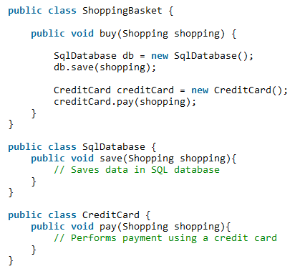
Principio de Inversión de Dependencias
Imaginemos que tenemos una cesta de la compra que lo que hace es almacenar la información y llamar al método de pago para que ejecute la operación. Nuestro código sería algo así:
Solución: Vamos a crear interfaces que definan el comportamiento que debe dar una clase para poder funcionar como mecanismo de persistencia o como método de pago:

Slide 18
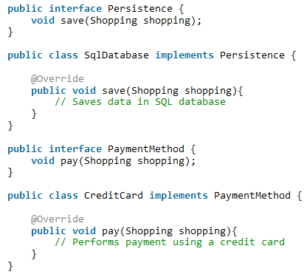
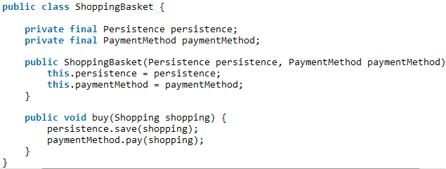
Nuestro segundo paso es invertir las dependencias. Vamos a hacer que estos objetos se pasen por constructor:

Slide 19
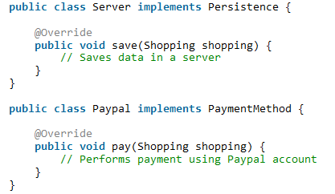
Definimos las concreciones específicas para este caso, y se las pasamos por constructor a la cesta de la compra:

Slide 20
CONCLUSIÓN
Al mencionar SOLID hablamos de un conjunto de principios, no de ningún framework o librería. SOLID no está amarrado a ninguna tecnología y puede ser usado en cualquier lenguaje de programación. SOLID son 5 principios: Responsabilidad única, Open/Closed, Sustitución Liskov, Segregación de interfaces e Inyección de dependencias. Sirve aplicar SOLID solo cuando suframos de alguno de estos síntomas en el diseño: Rigidez, Fragilidad, Inmovilidad, Viscosidad, Sobre diseño, Repetición innecesaria u Opacidad.

